Slide 1
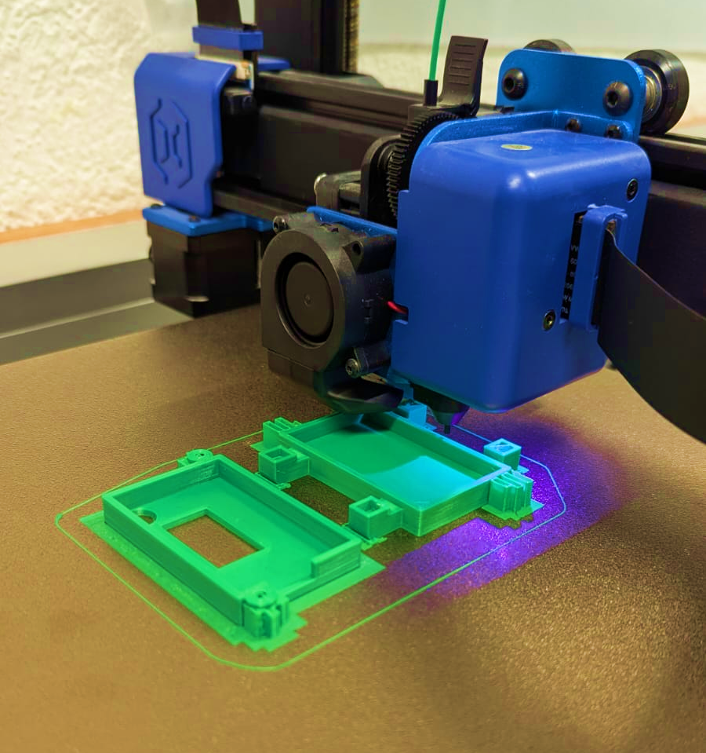
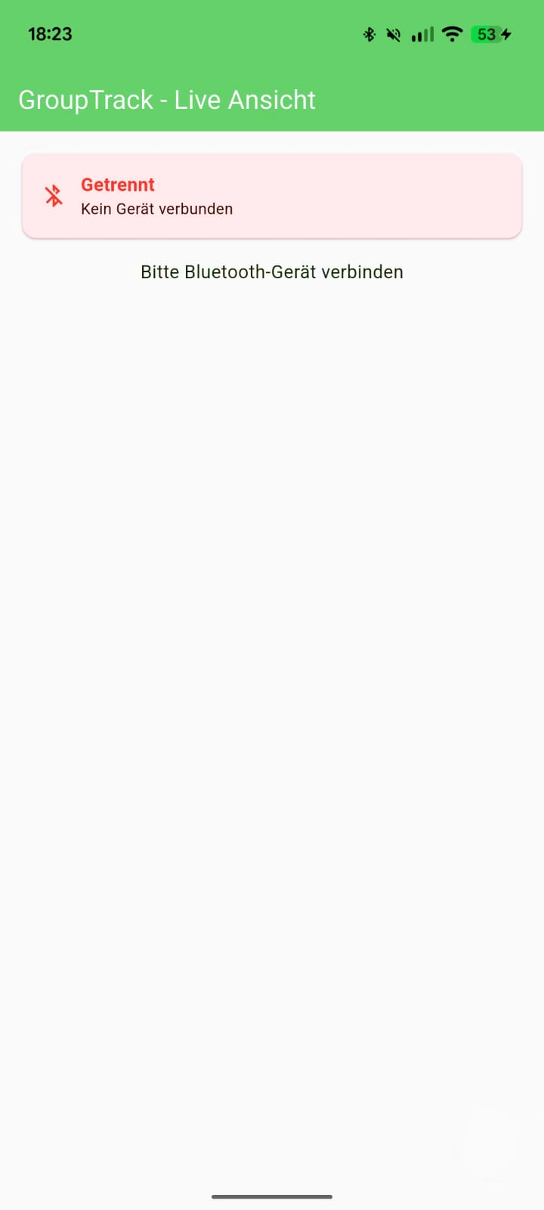
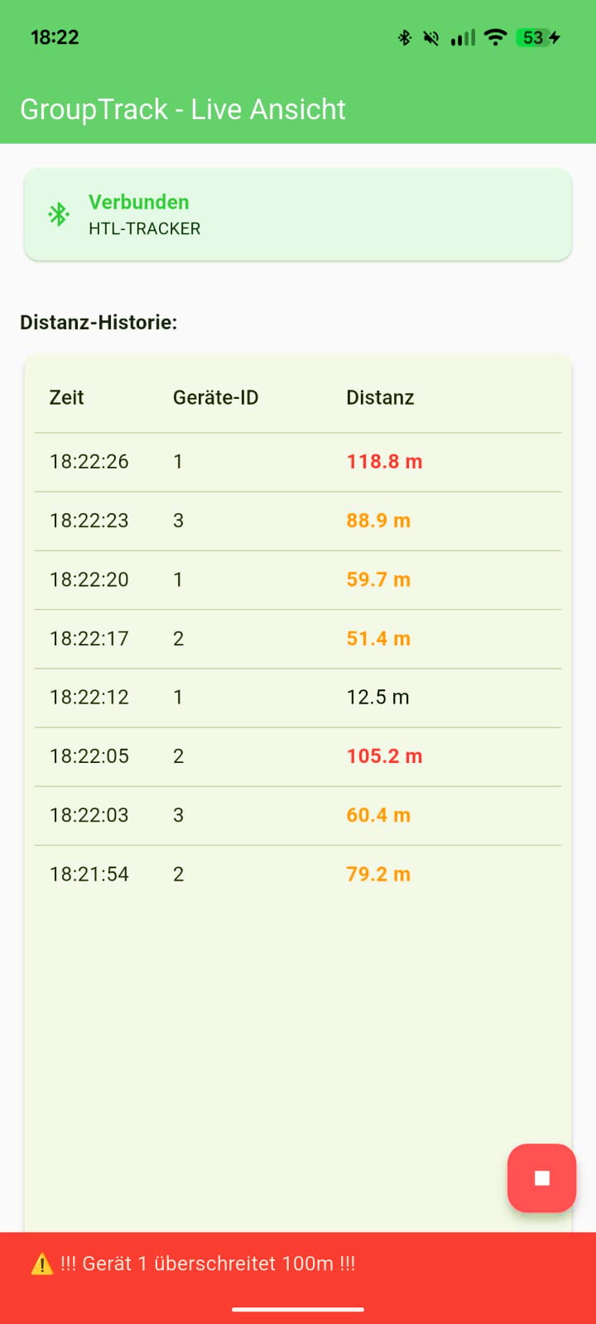
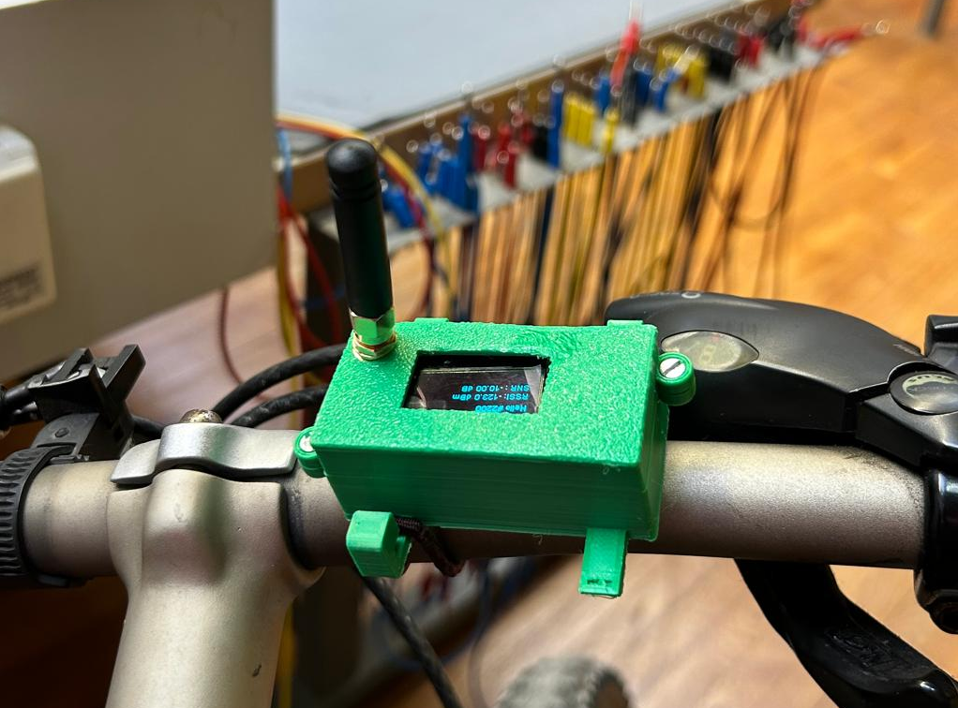
Innovativwoche 2025/26
GroupTrack
3AHEL, 3BHEL, 3AHIF
Laura Hehle, Amelie Kirschner, Alina Bischof, Aleksandra Vidovic
Gehäuse im 3D Druck zur sicheren Unterbringung der Module
Benutzeroberfläche der App mit Live-Standortdaten
Befestigung des Trackers am Fahrrad

